Slide 1
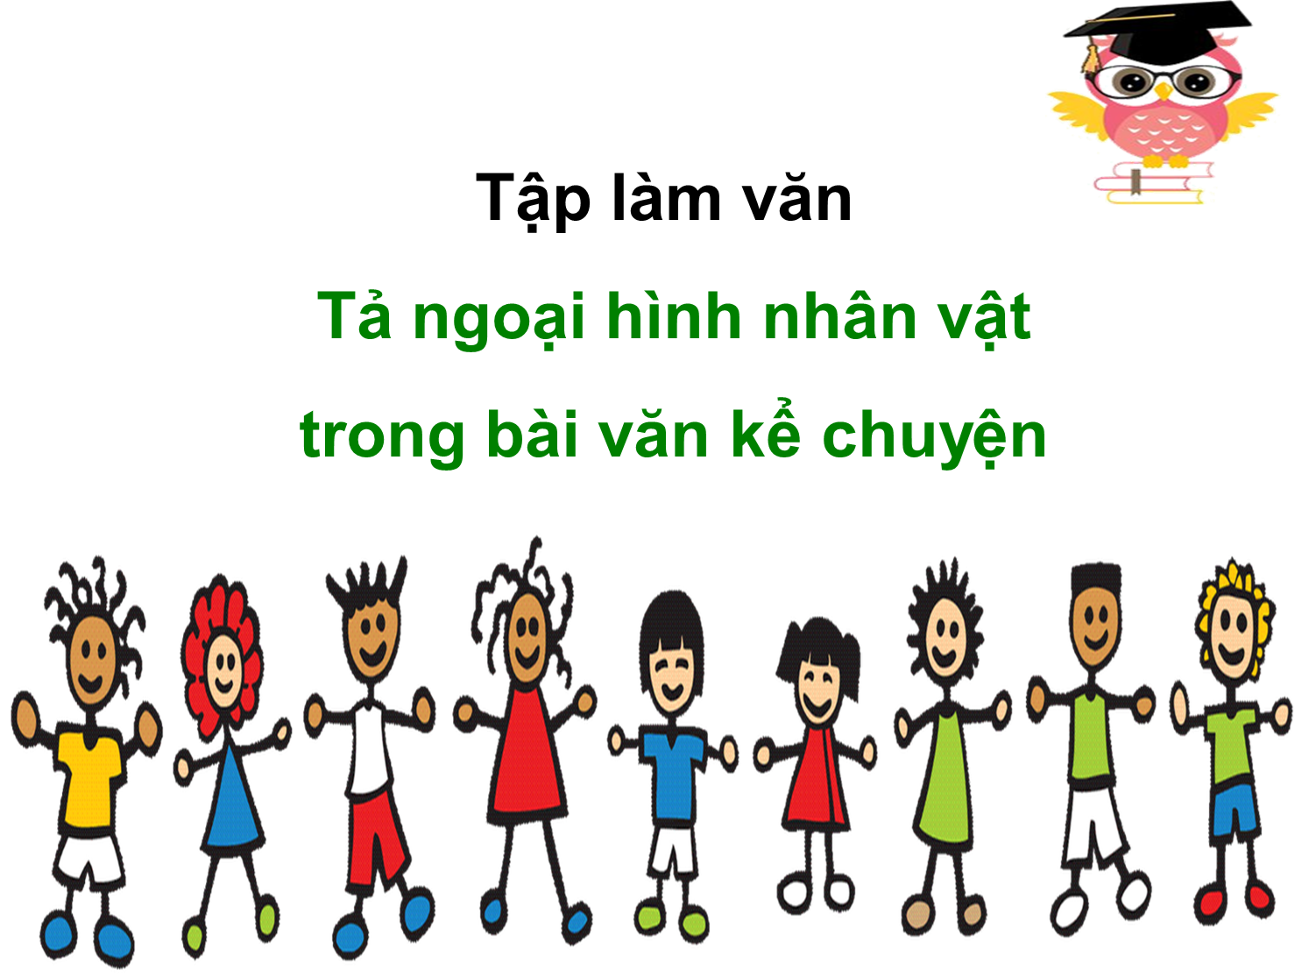
Thứ sáu ngày 17 tháng 9 năm 2021

Slide 2



Slide 3
Khi kể lại hành động của nhân vật, ta cần chú ý điều gì?
Khi kể về hành động của nhân vật ,cần chú ý :
Chọn kể những hành động tiêu biểu của nhân vật .
- Thông thường nếu hành động xảy ra trước thì kể trước ,xảy ra sau thì kể sau.

Slide 4

KHÁM PHÁ

Slide 5
Nhận xét:
Đọc đoạn văn sau và trả lời câu hỏi:
Chị Nhà Trò đã bé nhỏ lại gầy yếu quá, người bự những phấn, như mới lột. Chị mặc áo thâm dài, đôi chỗ chấm điểm vàng, hai cánh mỏng như cánh bướm non, lại ngắn chùn chùn. Hình như cánh yếu quá, chưa quen mở, mà cho dù có khoẻ cũng chẳng bay được xa. Tôi đến gần, chị Nhà Trò vẫn khóc.
Theo Tô Hoài

Slide 6
I.NHẬN XÉT
1. Đặc điểm ngoại hình của chị Nhà Trò: - Sức vóc:…………………………………………………. - Cánh:……………………………………………………. - “Trang phục”:……………………………………………
2. Ngoại hình của chị Nhà Trò nói lên: - Tính cách:………………………………………………… - Thân phận:………………………………………………..
gầy yếu quá.
hai cánh mỏng như cánh bướm non, lại ngắn chùn chùn.
mặc áo thâm dài, đôi chỗ chấm điểm vàng.
yếu đuối.
tội nghiệp, đáng thương, dễ bị bắt nạt.

Slide 7
1.Đặc điểm ngoại hình chị Nhà Trò về: - Sức vóc: gầy yếu quá -Thân mình: bé nhỏ, người bự những phấn như mới lột - Cánh: hai cánh mỏng như cánh bướm non, lại ngắn chùn chùn -Trang phục: mặc áo thâm dài, đôi chỗ chấm điểm vàng
2. Ngoại hình chị Nhà Trò nói lên: - Tính cách: yếu đuối - Thân phận: tội nghiệp, đáng thương, dễ bị bắt nạt

Slide 8

Bài văn kể chuyện cần miêu tả ngoại hình của nhân vật
Tả những đặc điểm ngoại hình
tiêu biểu của nhân vật
Tính cách
Thân phận

Slide 9

Hot Tip
II. Ghi nhớ
How do I incorporate my logo to a slide that will apply to all the other slides?
    Download thêm tại www.trungtamtinhoc.edu.vn
Trong bài văn kể chuyện, nhiều khi cần miêu tả ngoại hình của nhân vật.
Những đặc điểm ngoại hình tiêu biểu có thể góp phần nói lên tính cách hoặc thân phận của nhân vật và làm cho câu chuyện thêm sinh động, hấp dẫn.
[ Image information in product ]
Image : www.openas.com
Note to customers : This image has been licensed to be used within this PowerPoint template only.
You may not extract the image for any other use.

Slide 10

III. LUYỆN TẬP
Bài 1: Đoạn văn sau miêu tả ngoại hình của một chú bé liên lạc cho bộ đội trong kháng chiến. Tác giả đã chú ý miêu tả những chi tiết nào? Các chi tiết ấy nói lên điều gì về chú bé?
Tôi nhìn em. Một em bé gầy, tóc húi ngắn, hai túi của chiếc áo cánh nâu đã trễ xuống tận đùi như đã từng phải đựng nhiều thứ quá nặng. Quần của em ngắn chỉ tới đầu gối để lộ đôi bắp chân nhỏ luôn luôn động đậy. Tôi đặc biệt chú ý đến đôi mắt của em, đôi mắt sáng và xếch lên khiến người ta có ngay cảm giác là một em bé vừa thông minh vừa gan dạ.
Theo VŨ CAO

Slide 11
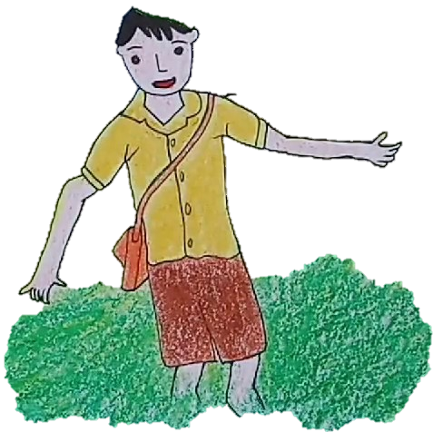
Đặc điểm ngoại hình | Tính cách, thân phận
1. Dáng người: gầy 2. Tóc: húi ngắn 3. Hai túi áo: hai túi áo cánh nâu trễ xuống tận đùi 4. Quần: ngắn tới gần đầu gối 5. Đôi mắt: sáng và xếch | - Con một gia đình nông dân nghèo, quen chịu đựng vất vả - Hiếu động - Nhanh nhẹn, thông minh, thật thà.
tính cách
nói lên
thân phận
câu chuyện
sinh động, hấp dẫn
Tả ngoại hình nhân vật

Slide 12


Trò chơi
Rung chuông vàng

Slide 13
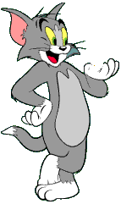
Câu 1: Để bài văn kể chuyện thêm sinh động chúng ta cần chú ý những gì ?
A. Kết hợp tả ngoại hình nhân vật.
B. Tả những đặc điểm ngoại hình tiêu biểu.
C. Cả hai ý trên.

Slide 14

Câu 2 :Dòng nào dưới đây tả ngoại hình của nhân vật ?
A. Thân hình cân đối, khỏe khoắn, nước da ngăm đen.
B. Bằng giọng khản đặc, ông lão cảm ơn tôi.
C. Tôi nắm chặt lấy bàn tay run rẫy kia.

Slide 15

Câu 3: Chi tiết sau đây tả ngoại hình của nhân vật nào ?
- Lưng còng. Da nhăn nheo.Tóc bạc trắng. Hàm răng móm mém.
A. Một em bé.
B. Một cụ già.
C. Một cô gái.

Slide 16
Thứ sáu ngày 17 tháng 9 năm 2021
TẬP LÀM VĂN
Tả ngoại hình nhân vật trong bài văn kể chuyện
Đặc điểm ngoại hình tiêu biểu
Tính cách, thân phân
Sinh động, hấp dẫn

Slide 17

Chúc các em học tốt!

